Slide 1
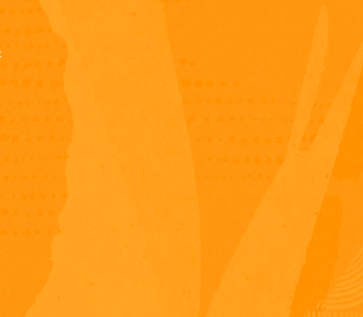









Slide 2
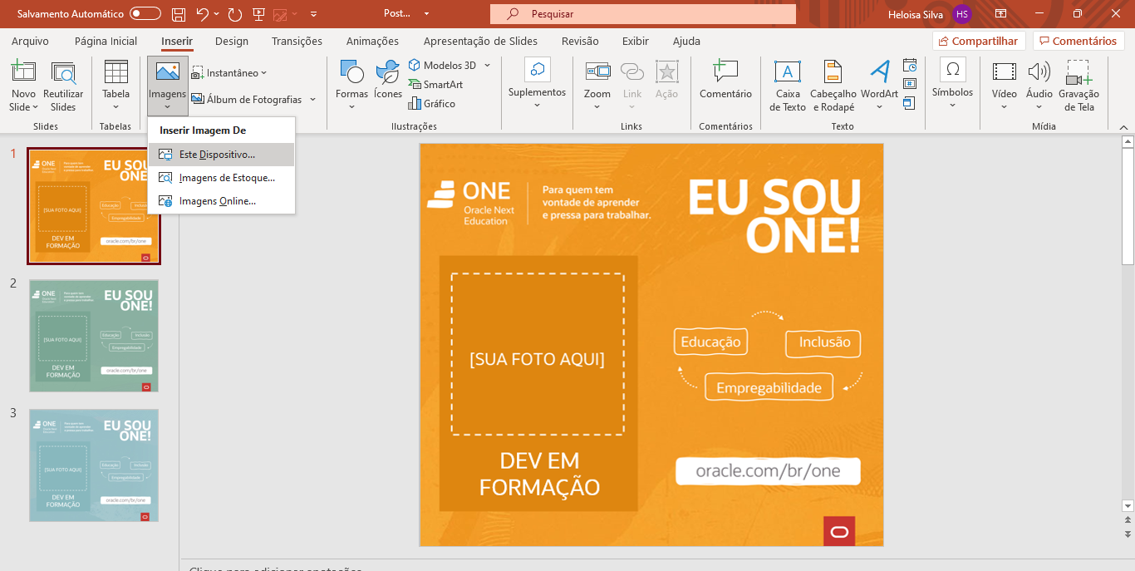
1º Selecione a foto que você quer usar

Slide 3
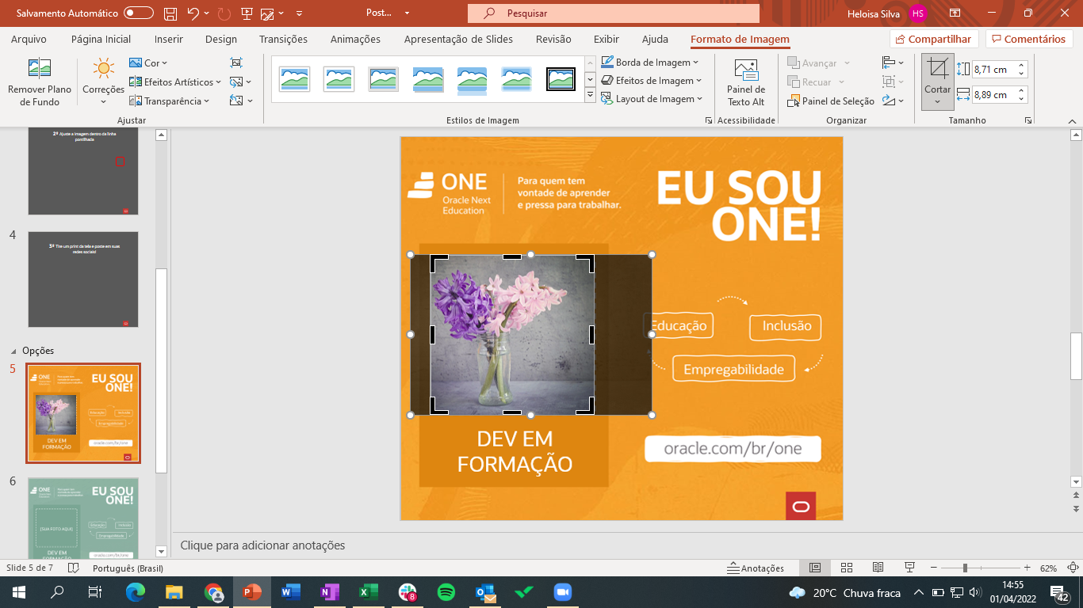
2º Ajuste a imagem dentro da linha pontilhada

Slide 4
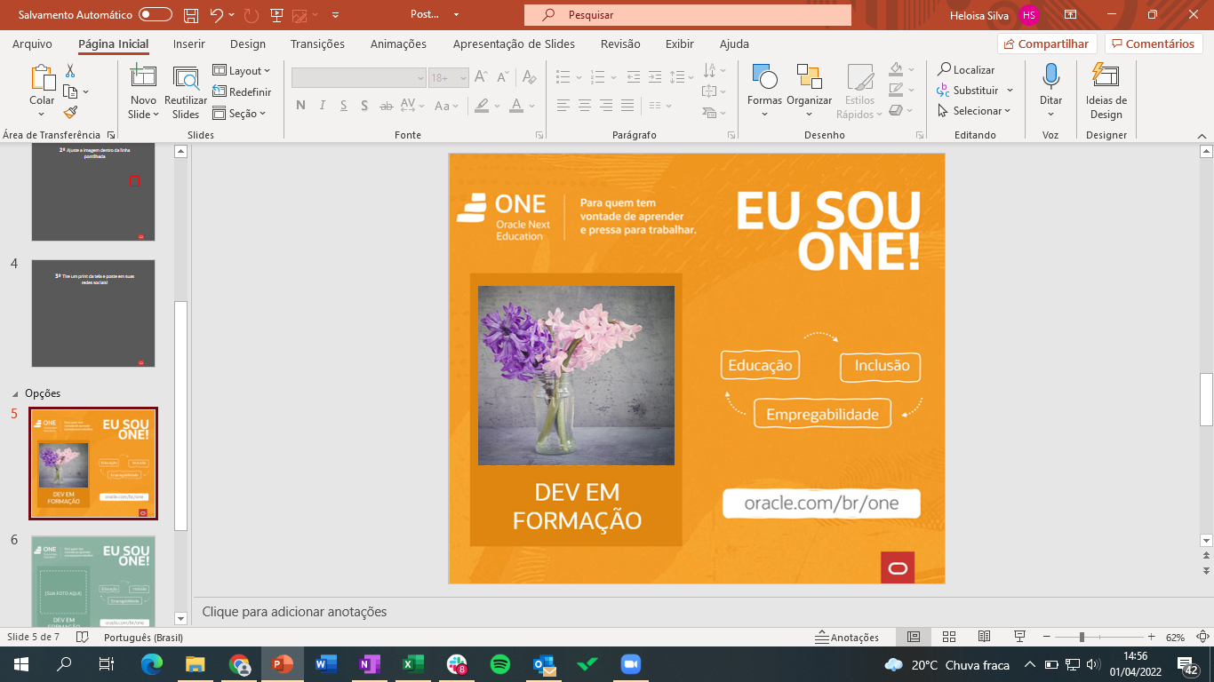
3º Tire um print da tela e poste em suas redes sociais!

Slide 5


Slide 6
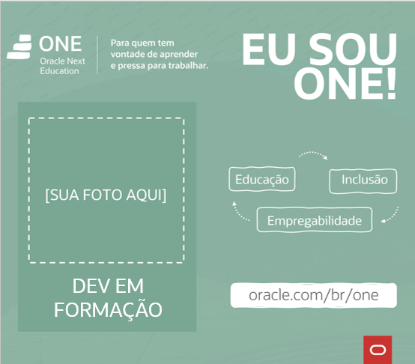

Slide 7
